Slide 1
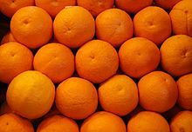





CUART
DE
POBLET
(Valencia)

Slide 2

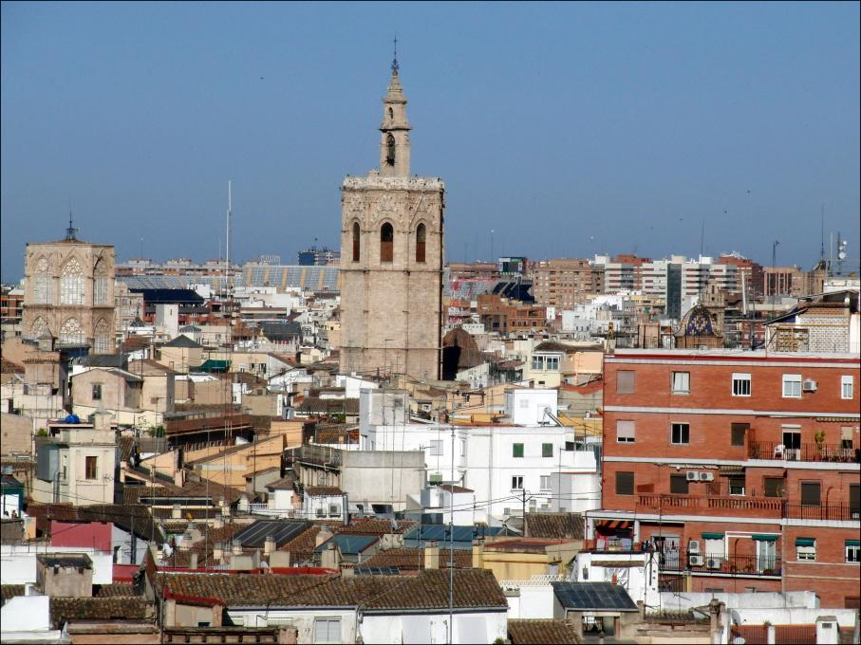

Slide 3


Slide 4


Cuart de Poblet
es un municipio de la
Comunidad Valenciana,
España. Perteneciente a la
provincia de Valencia y la
comarca de Huerta Oeste.
Cuenta con 24.944 habitantes.

Slide 5
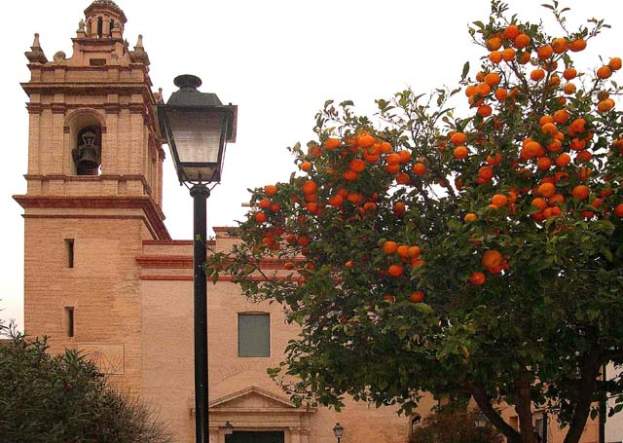

Slide 6
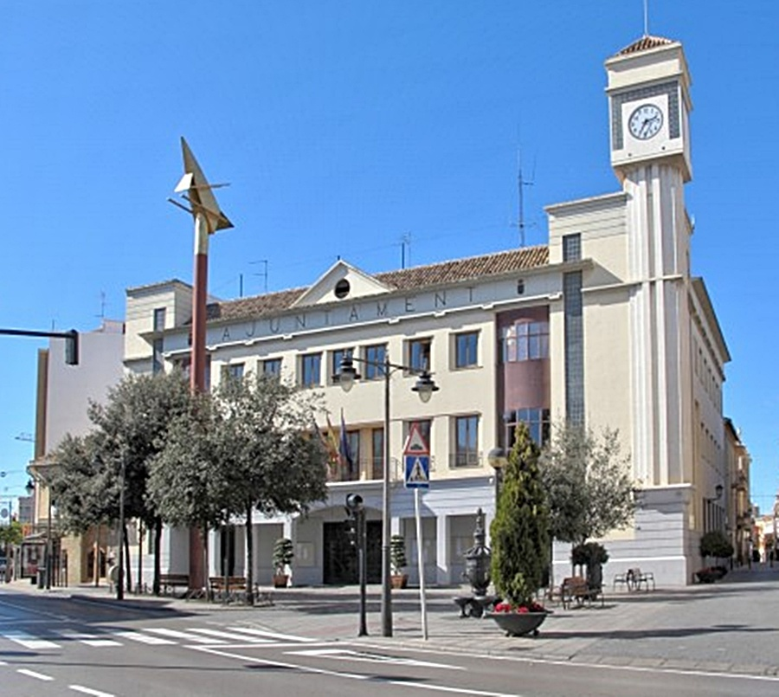

Slide 7
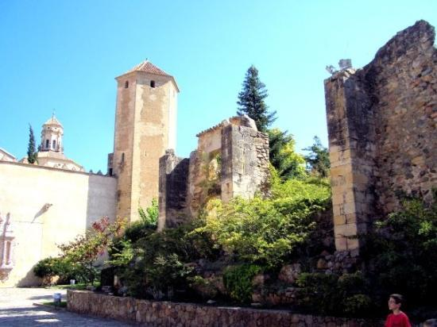

Slide 8
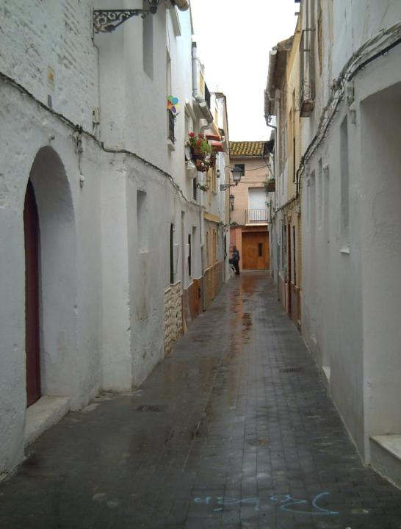
Los cultivos principales son de regadío: naranjos, perales, hortalizas, cebollas, patatas, etc. En tierras de secano se cultivan cereales, vid, algarrobos y olivos.
Cuart posee un importante polígono industrial que ocupa gran parte del territorio de la localidad, entre las que destacan los almacenes para distribuidoras, la planta de Coca-cola, la destilería Heineken, y las industrias tradicionales: textiles, refractarios, cerámica, etc.

Slide 9
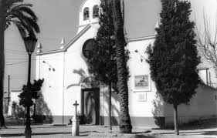

Slide 10
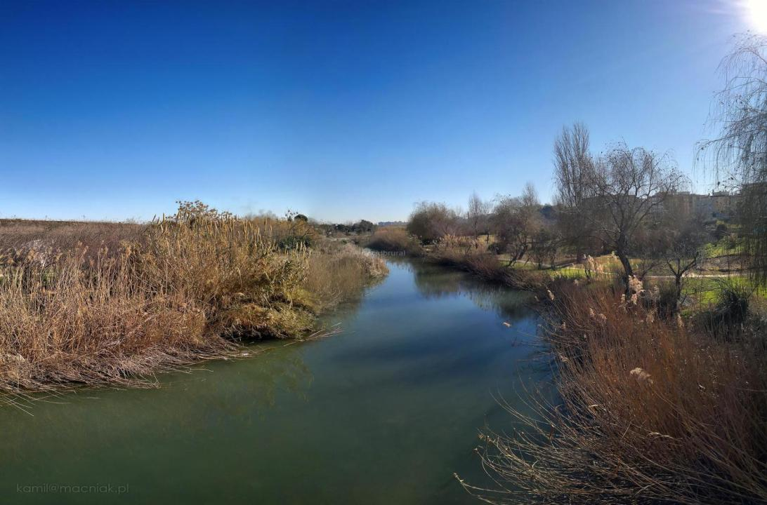

Slide 11
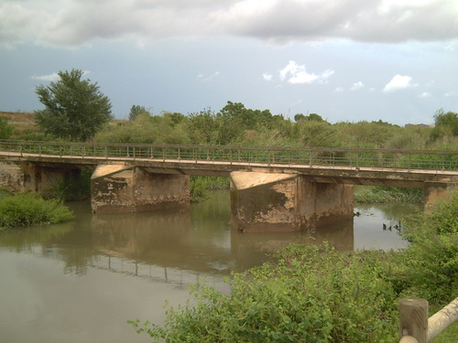

Slide 12
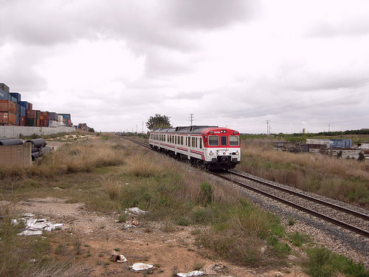

Slide 13
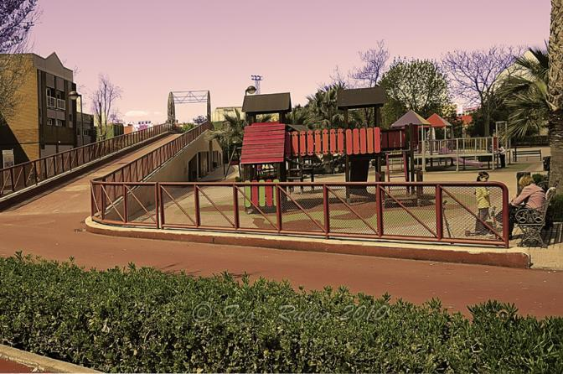

Slide 14
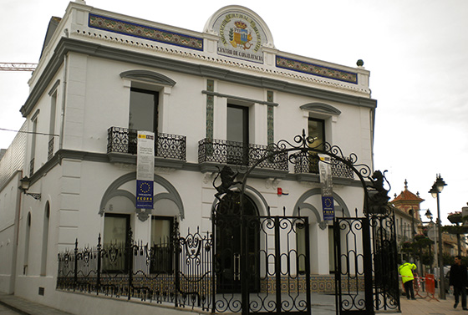

Slide 15
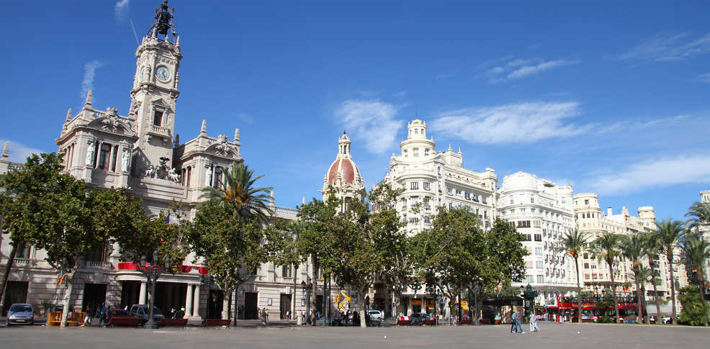

Slide 16
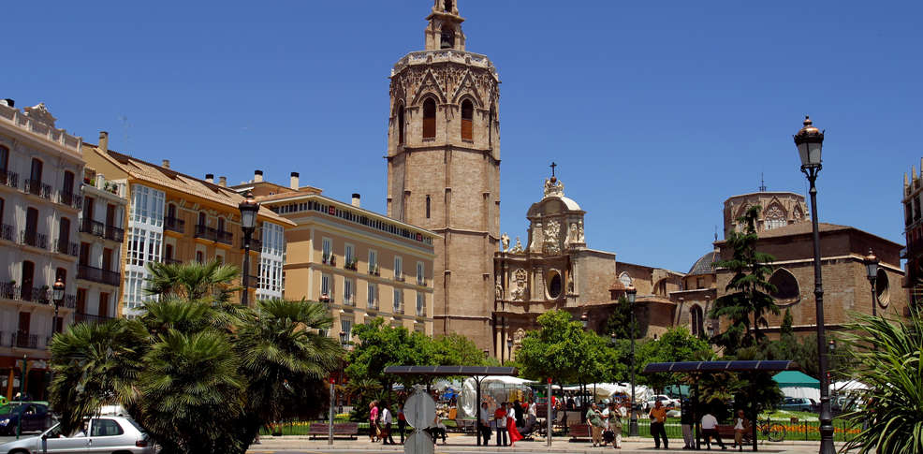

Slide 17
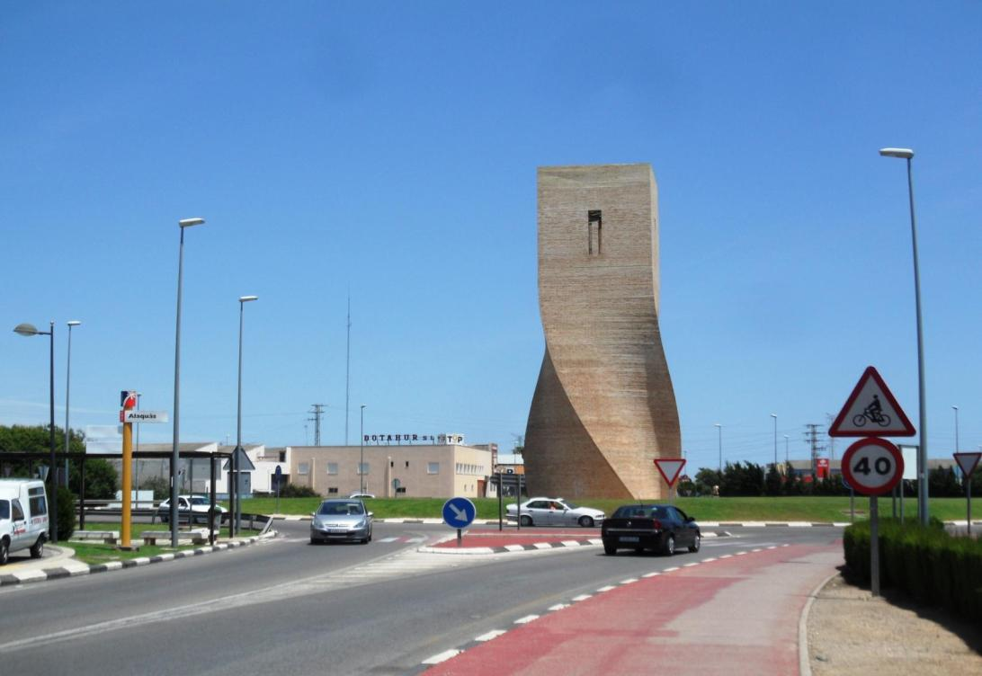

Slide 18
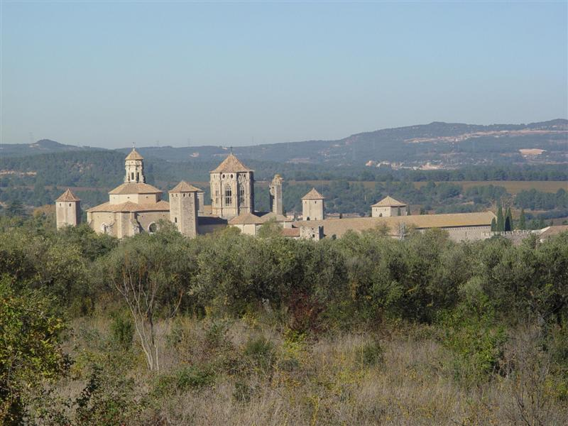

Slide 19

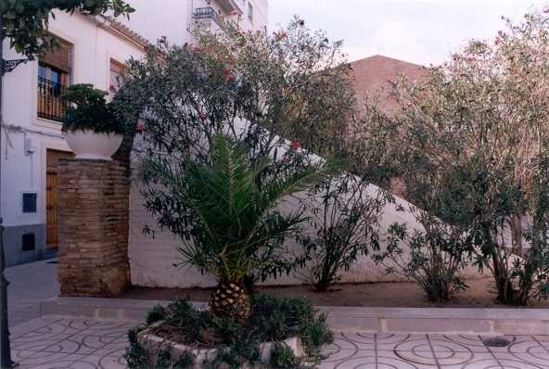

Slide 20
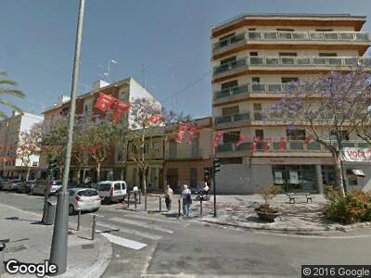

Slide 21
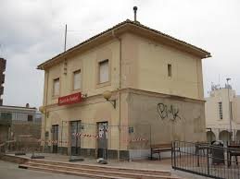

Slide 22
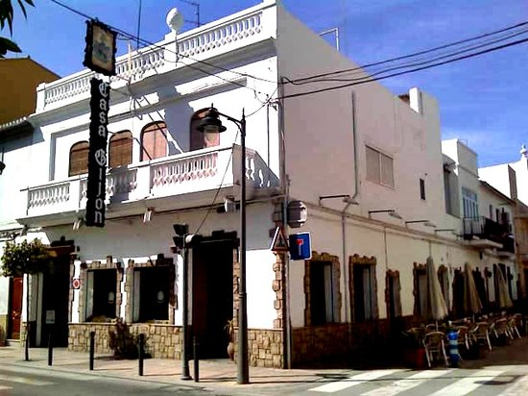

Slide 23
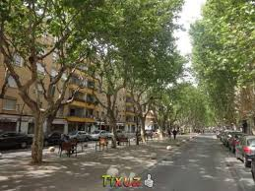

Slide 24

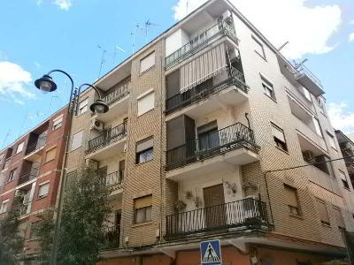

Slide 25
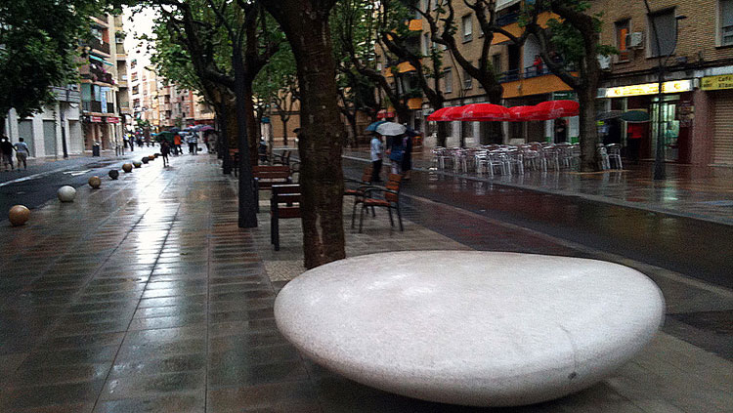

Slide 26
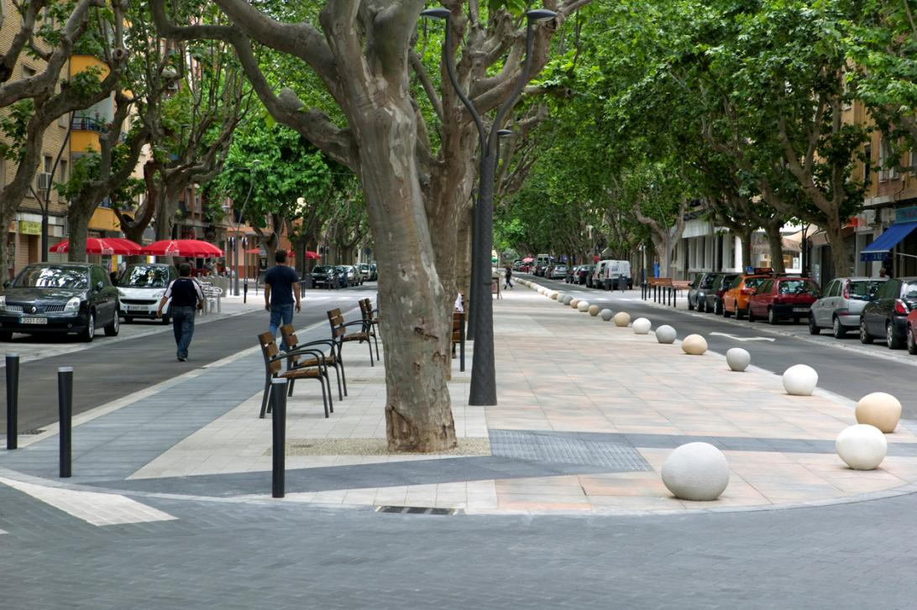

Slide 27
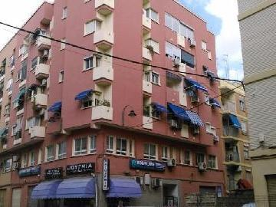

Slide 28

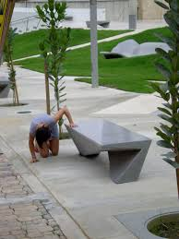


Slide 29
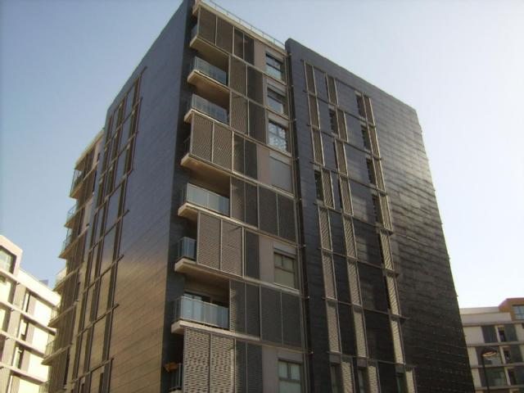


Slide 30
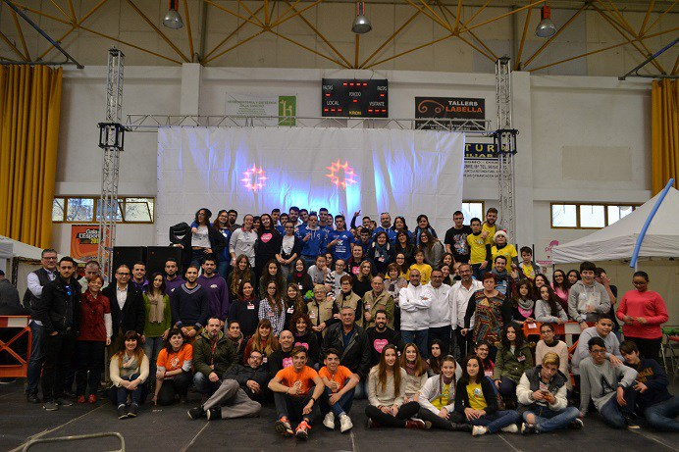

Slide 31
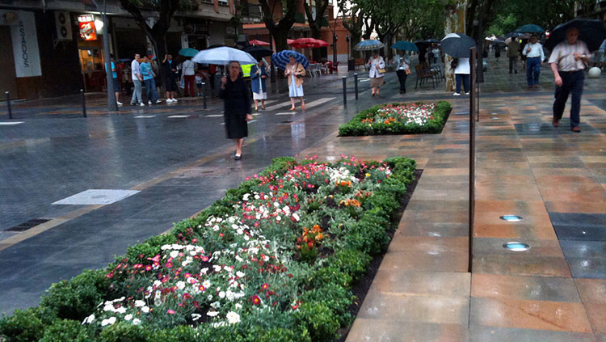

Slide 32
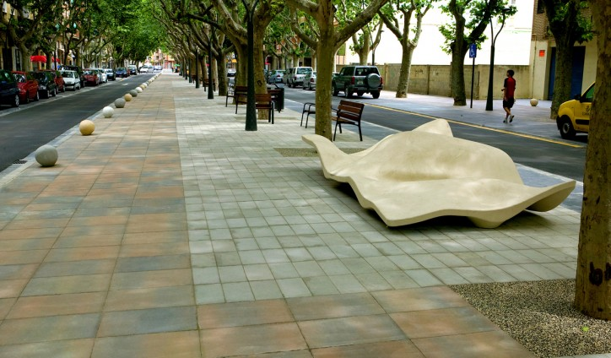

Slide 33
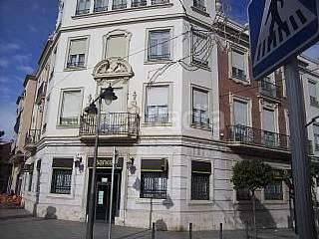

Slide 34

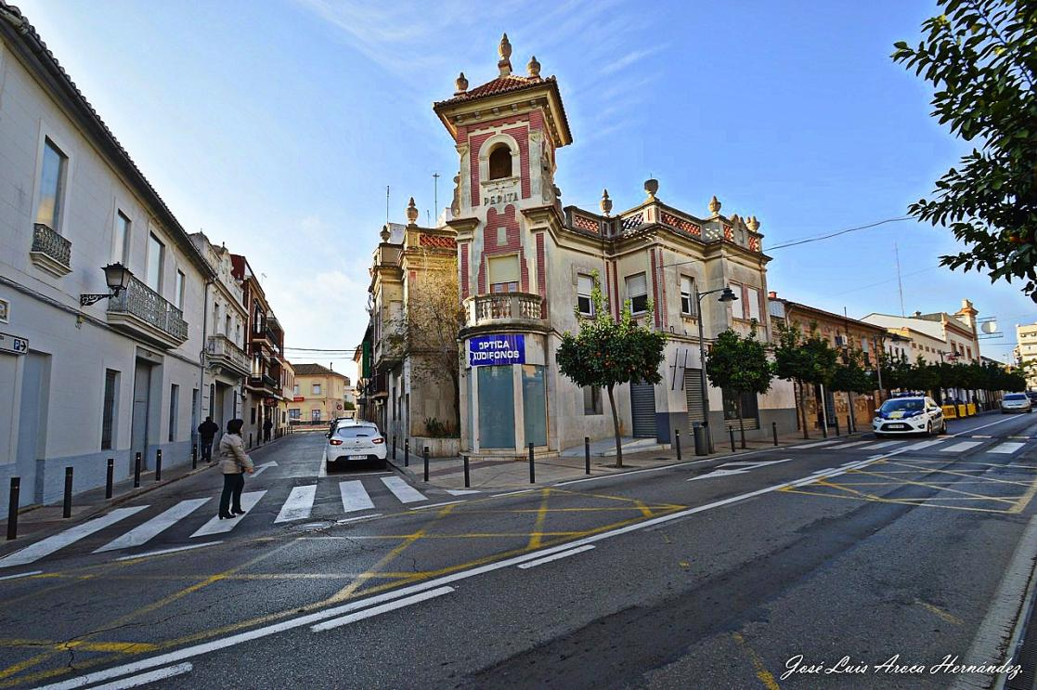

Slide 35
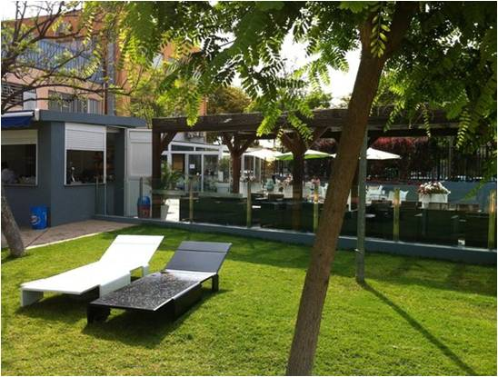
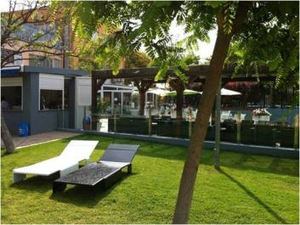

Slide 36


Slide 37
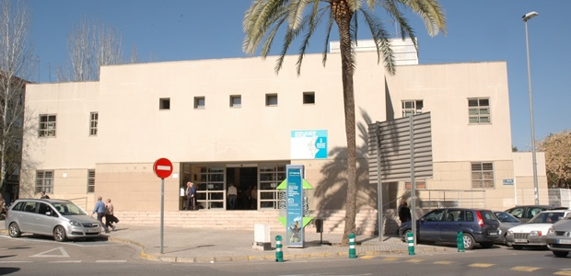

Slide 38
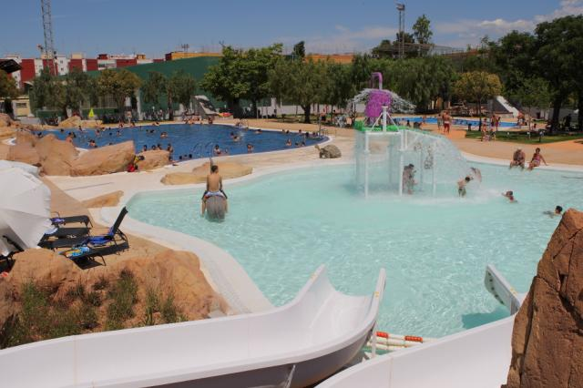

Slide 39

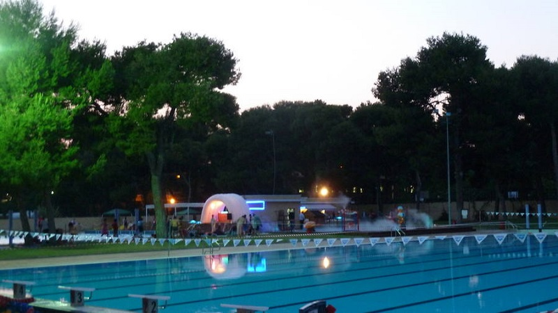

Slide 40
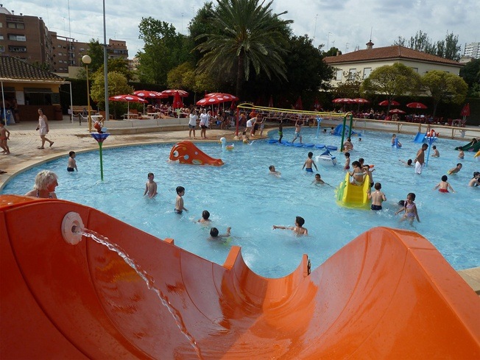

Slide 41
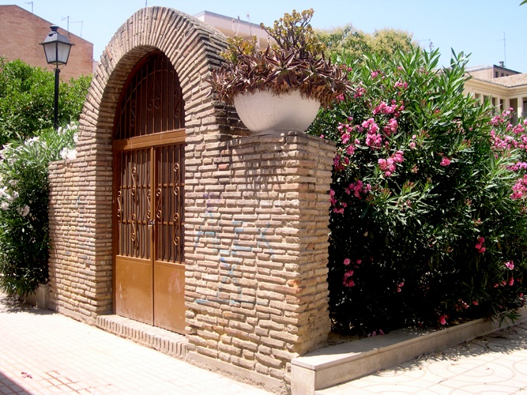

Slide 42
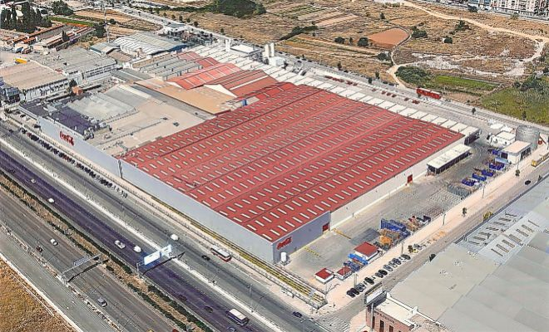
Planta de Coca-Cola European Partners en Quart de Poblet

Slide 43
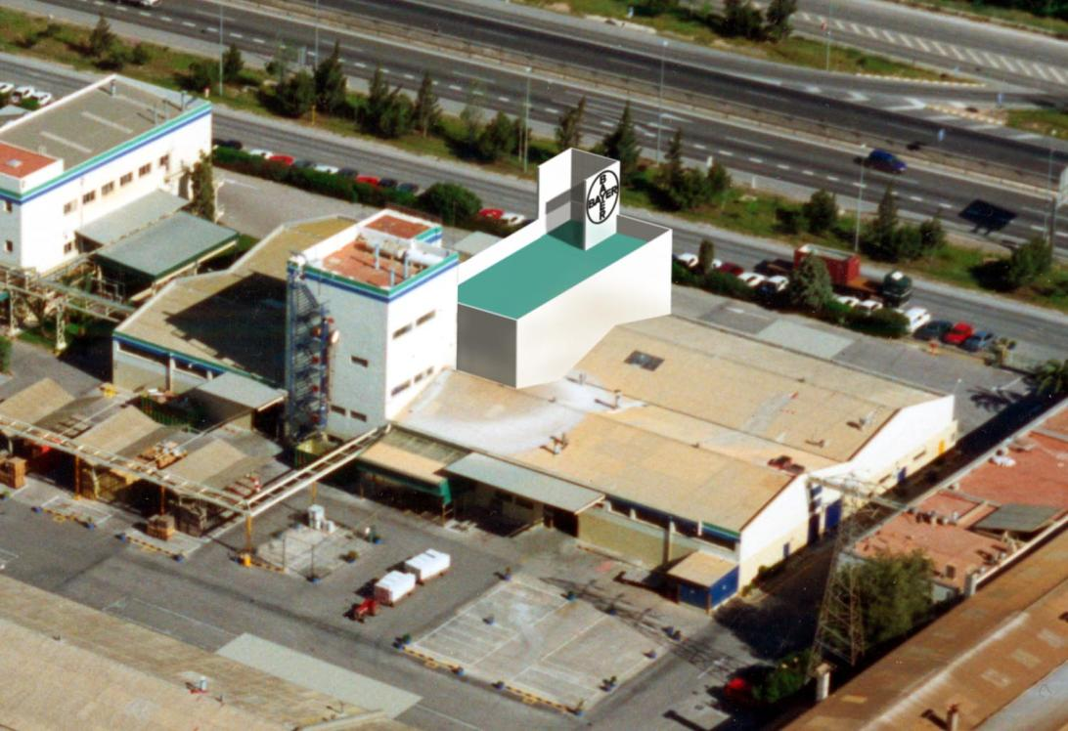
Nuevo edificio prefabricado para Bayer, en Quart de Poblet (Valencia)

Slide 44
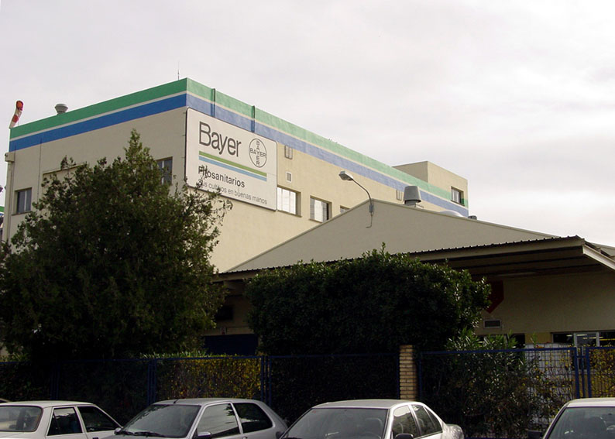

Slide 45


Slide 46


Slide 47


Slide 48


Slide 49



Slide 50
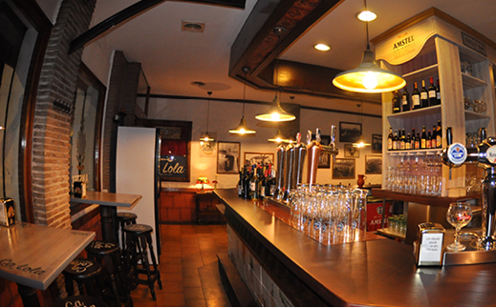

Slide 51
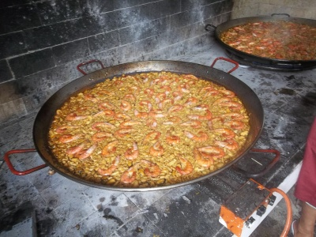
GASTRONOMIA

Slide 52
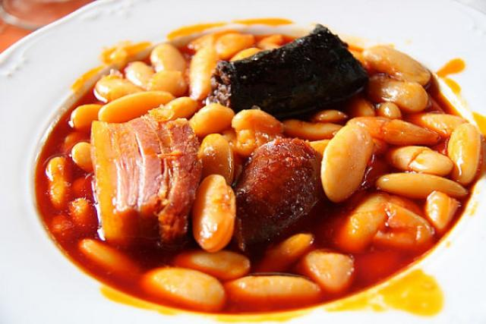

Slide 53

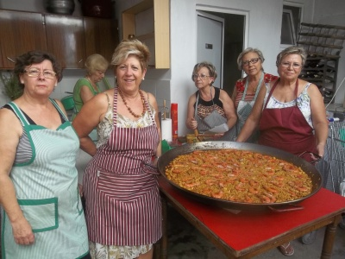

Slide 54
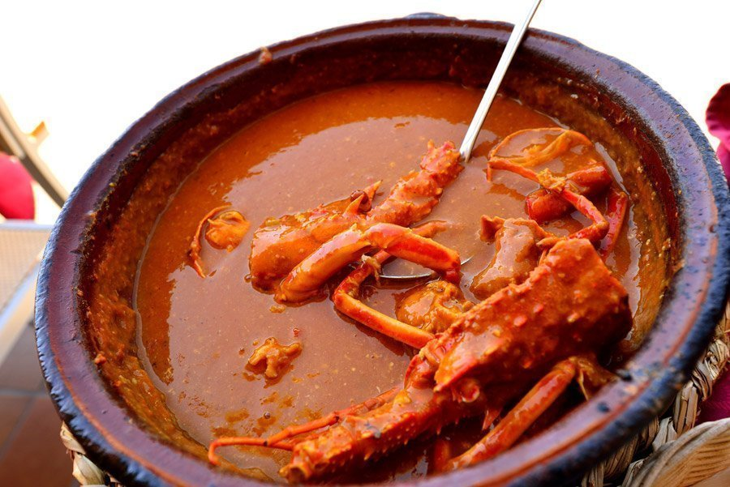

Slide 55

Hoy es lunes, 30 de enero de 2017
Ahora mismo son las 21:40 horas.
UN FUERTE
ABRAZO,
QUE TENGAS
UN BUEN DIA

Slide 56







¿Te ha gustado?
Puedes ver más entrando
Aquí
Además puedes recibir powerpoints en tu correo electrónico suscribiéndote aquí:

